Slide 1
概率统计
习题课

Slide 2




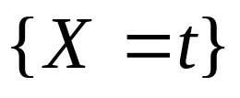
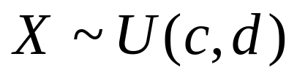


一 是非题
1．概率不为零的独立事件
与
一定不是
互不相容的。（ ）
2．用随机变量
表示一个设备的使用寿命，
如果观测到该设备正常使用了
小时，则
该事件可表示为
。（ ）
3．若
服从均匀分布，则
也服从均匀分布，这里
。（ ）

Slide 3



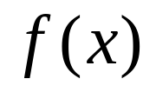
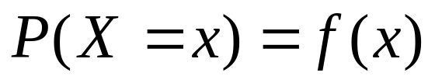
4．如果
与
都服从正态分布，那么
也一定服从正态分布。（ ）
5．若随机变量
的概率密度函数为
，
则
。（ ）
1.错 2.错 3.对 4.错 5.错

Slide 4
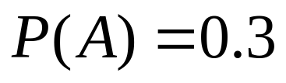
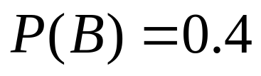
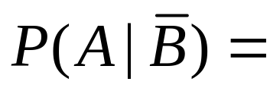


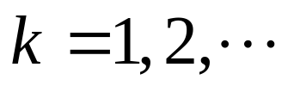
二 填空题
6．设
，
，且互不相容，
则
。
7．如果一个罐内有标号
的球，其中标
号为
的球有
个，
。从罐中随
机摸取一球，则摸到10号球的概率为
。
8．如果在罐中放入一球，该球是红色或黑色
的可能性是相同的。再放入一个红球，随
后从罐中任意选取一球，发现是红球。那
么原来放入的是红球的概率为
。

Slide 5
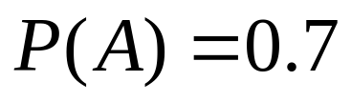
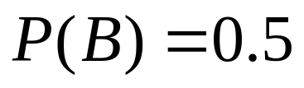
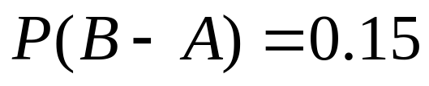
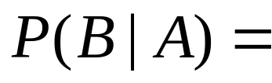
9．已知随机事件
与
的概率分别为
与
，且
，则
。
10．甲乙两人独立抛掷一枚均匀硬币各两次，则
甲抛出的正面次数不少于乙的概率为
。
6.1/2 7.2/11 8.2/3 9.1/2 10.11/16

Slide 6
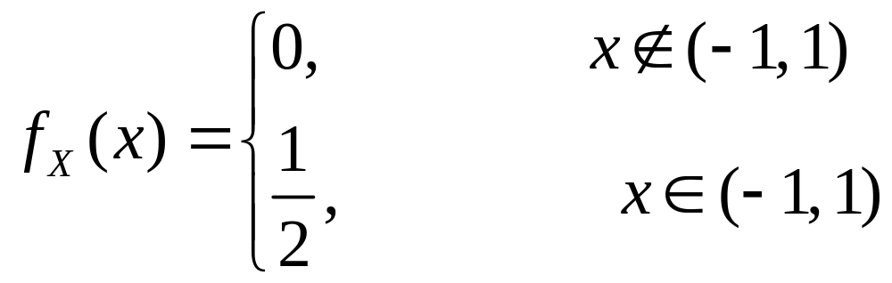
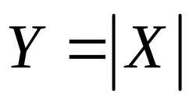
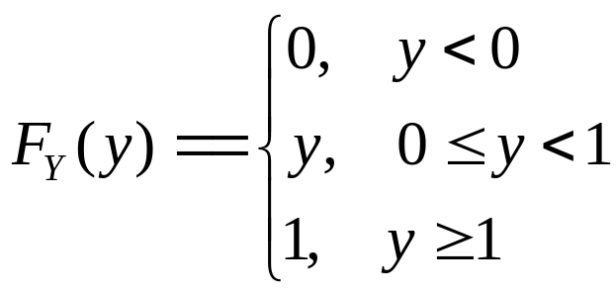
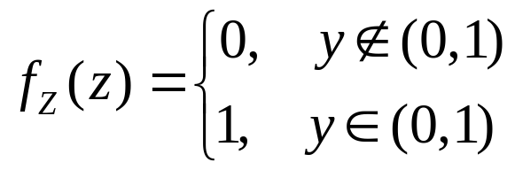
11．设随机变量 的概率密度函数为
求随机变量
的分布函数和概率密度函数。

